Slide 1
배열(Array)
Chapter 15
『이재환의 자바 프로그래밍 입문』의 강의교안입니다.
교재 구입은 골든래빗 출판사로 문의주시기 바랍니다.

Slide 2
15-1. 1차원 배열

Slide 3
배열 선언
▶ 1차원 배열이란
타입이 같은 둘 이상의 데이터를 저장할 수 있는 1차원 구조의 메모리 공간
배열 표시
자료형[ ] 변수이름 = new 자료형[ 개수 ] ;
자료형 변수이름[ ] = new 자료형[ 개수 ] ;
자바에서 조금 더 선호하는 방법
int[] korScore = new int[50];

Slide 4
배열 선언과 이해
Ex01_ArrayInstance
▶ 1차원 배열의 선언 방법
int korScore01 = 90;
int korScore02 = 80;
int korScore03 = 70;
int korScore04 = 95;
…
int korScore49 = 85;
int korScore50 = 99;
int[] korScore = new int[50];
❷
❶
❸
➍
➎
❶ korScore라고 변수명을 만든다.
❷ 자료형은 int로 한다. 그리고 변수가 일반 변수가 아니고 배열이라고 [ ] 표시를 한다.
❸ 객체를 만든다.
➍ 객체의 자료형은 int형으로 한다.
➎ 데이터 50개를 저장할 공간을 만든다.

Slide 5
배열 사용
기본 자료형 | Ex02_intArray
String형 | Ex03_StringArray
클래스형 | Ex04_BoxArray
매개변수, 반환형 | Ex05_ArrayInMethod

Slide 6
배열 & 초기화
Ex06_ArrayInit
배열을 선언하고, 배열의 요소에 개별적으로 접근해 값을 대입했지만,
배열은 생성과 동시에 초기화를 할 수도 있다.
배열 생성
int[] arr = new int[3];
배열 생성 및 초기화1
int[] arr = new int[ ] { 1, 2, 3 };
배열 생성 및 초기화2
int[] arr = { 1, 2, 3 };
뒤에 초기화하는 데이터 개수를 보고 생략된 숫자를 알 수 있다.
뒤에 초기화하는 데이터를 보고 당연히 배열의 초기화 값이라고 생각할 수 있다.
이처럼 자바 컴파일러가 유추할 수 있는 부분은 생략이 가능하다.
생략
생략

Slide 7
main() 메서드의 매개 변수
▶ 명령행
C:\JavaStudy> java Simple Apple Banana Orange
▶ 코드
String[] arr = new String[] {“Apple”, “Banana”, “Orange” };
main(arr);

Slide 8
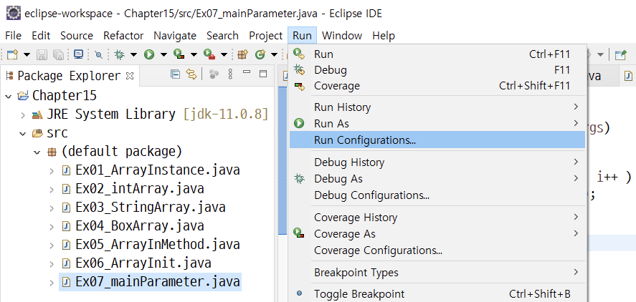
main() 메서드의 매개 변수
❶
❷

Slide 9
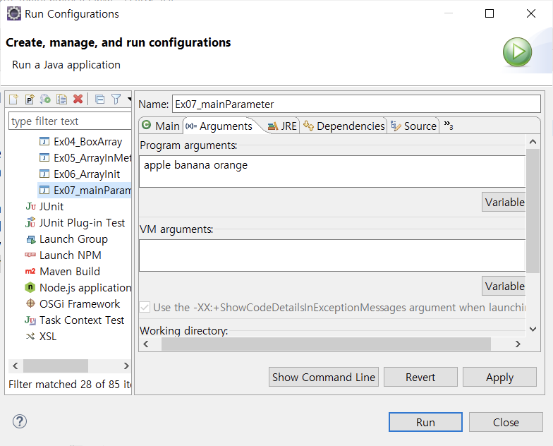
main() 메서드의 매개 변수
Ex07_mainParameter
❶
❷
❸

Slide 10
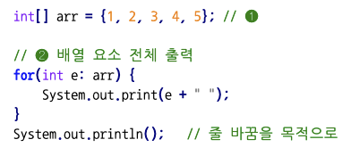
for ~ each 문
Ex08_EnhancedFor
Ex09_EnhancedForObject
배열을 이용한 반복문을 사용하다 보면 for문 안에 항상 배열의 길이만큼 반복을 하는 코드를 작성하게 된다.
이 부분은 컴파일러가 유추할 수 있는 부분이다.
그래서 배열과 for문을 같이 사용할 때는 다음과 같은 기능을 제공해주고 있다.
‘향상된 기능의 for문’이라고 부른다.

Slide 11
15-2. 다차원 배열

Slide 12
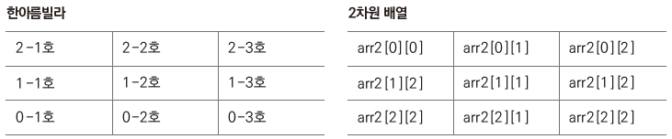
2차원 배열
Ex10_ForInFor
int[][] arr2 = new int[3][3];
▶ 2차원 배열의 접근
arr2[0][0] = 1 | arr2[0][2] = 2 | arr2[1][1] = 2 | arr2[2][2] = 3
1
 |  | 2
 | 2
 |  | 3

Slide 13
2차원 배열의 실제 구조
int[][] arr3 = new int[3][4];
arr3[0]
arr3
arr3[0]
arr3[1]
참조
참조
length = 4
arr3[1]
arr3[2]
참조
arr3[2]
length = 3
length = 4
length = 4

Slide 14
2차원 배열 초기화
Ex11_PartiallyFilled
int[][] arr4 = { { 0, 1, 2}, {10, 11, 12}, {20, 21, 22} } | int[][] arr5 = { { 0}, {10, 11}, {20, 21, 22} }
0
1
2
0
10
11
12
10
11
20
21
22
20
21
22

Slide 15
15-3.
배열 관련
유틸리티 메서드

Slide 16
배열의 초기화 메서드
[ java.util.Arrays 클래스에 정의되어 있는 메서드 ]
원하는 값으로 배열 전부 또는 일부를 채울 때 사용하는 메서드
public static void fill(int[] a, int val)
→ 두 번째 인자로 전달된 값으로 배열 초기화
public static void fill(int[] a, int fromIndex, int toIndex, int val)
→ 인덱스 fromIndex ~ (toIndex-1)의 범위까지 val의 값으로 배열 초기화

Slide 17
배열 복사 메서드
[ java.util.Arrays 클래스에 정의되어 있는 메서드 ]
public static int[] copyOf(int[] original, int newLength)
→ original에 전달된 배열을 첫 번째 요소부터 newLength 길이만큼 복사
public static int[] copyOfRange(int[] original, int from, int to)
→ original에 전달된 배열을 인덱스 from부터 to 이전 요소까지 복사

Slide 18
배열 복사 메서드
Ex12_ArrayCopy
[ java.util.System 클래스에 정의되어 있는 메서드 ]
한 배열에 저장된 값을 다른 배열에 복사할 때 사용하는 메서드
public static void
arraycopy(Object src, int srcPos, Object dest, int destPos, int length)
→ 복사 원본의 위치 : 배열 src의 인덱스 srcPos
→ 복사 대상의 위치 : 배열 dest의 인덱스 destPos
→ 복사할 요소의 수 : length

Slide 19
배열 내용 비교 & 정렬
Arrays 클래스에는 배열을 비교해주는 equals() 메서드가 있다.
두 배열에 저장된 데이터의 수, 순서 그리고 내용이 같을 때 true를 반환한다.
(배열 길이가 다르면 false를 반환한다.)
Ex13_ArrayEquals
Arrays 클래스에는 배열을 내용을 정렬해주는 sort() 메서드가 있다.
public static void sort(int[] a)
→ 매개변수 a로 전달된 배열을 오름차순으로 정렬
Ex14_ArraySort

Slide 20
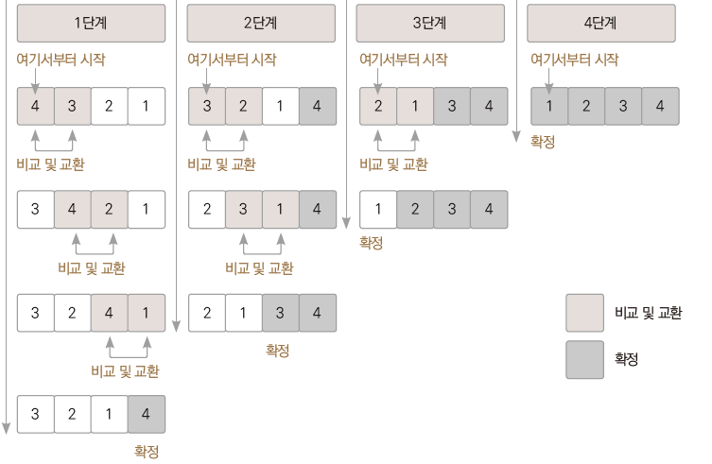
버블 정렬
3번 비교
2번 비교
1번 비교

